Slide 1
サバイバルホラーゲーム
ゲームプログラマー ポートフォリオ
リヤナゲ シェナル ナディジャ
個人制作 制作中
制作期間 8か月
01

Slide 2
学校での制作と自分の担当
学校のUnityの授業で制作
自由にゲームを作る課題として始めました。
学期の終わりに先生に作品を見せます。
制作しながらC#を勉強
プレイヤー操作とゾンビAIのスクリプトは自分で書きました。
バグや分からないことは、先生に相談して教えてもらいました。
02

Slide 3
なぜSILENT HILLのようなゲームを作るのか
映画のようなカメラが好き
特に『SILENT HILL 1』のカメラが印象に残っています。
プレイヤーに合わせて動き、場所によって向きが変わるところが好きです。
カメラでこわさを伝える方法を学びたい
カメラの位置や動きで、なぜ不安になるのかを考えたいです。
物語や雰囲気を伝え、遊んだ人の心に残るゲームを目指しています。
03

Slide 4
好きなカメラの動きと制作の目標
止まっているカメラと動くカメラ
『SILENT HILL 1』では、場所によってカメラが移動したり回ったりします。
映画のドリー撮影のような、なめらかな動きにも興味があります。
同じ仕組みを作るだけで終わらせない
なぜその場所から映すのか、なぜ不安になるのかを考えたいです。
今は場所ごとの切替を作り、これから動きや見せ方を試していきます。
04

Slide 5
Cinemachineを使ったカメラ
場所によってカメラを切り替える
Trigger Colliderでプレイヤーの出入りを調べます。
入ると対象カメラのPriorityを1、出ると0に戻します。
カメラが変わっても同じ移動操作
transform.forwardを使い、キャラクターの前へ進みます。
これからは、なめらかなカメラの動きや見せ方も試したいです。
05

Slide 6
カメラ切替のプログラム
CamSwitcherの役割
OnTriggerEnterとOnTriggerExitで出入りを調べます。
CompareTag("Player")で、プレイヤーだけに反応させます。
置いてあるカメラを選ぶ
入った時はactiveCamera.Priority = 1、出た時は0に戻します。
エリアが重なる場所で、正しいカメラを選べるか確認したいです。
06

Slide 7
プレイヤー操作とアニメーション
移動とクイックターン
前後のキーで歩き、左右のキーで向きを変えます。
Shiftで走り、Qで180度回ります。回転にはQuaternion.Slerpを使います。
役割を分けたスクリプト
TankControlsで操作、MovementStateで状態を管理します。
AnimationDriverからAnimatorへ状態を伝えます。
07

Slide 8
移動速度とクイックターンの作り方
場面に合わせた移動
CharacterController.Moveで移動し、Time.deltaTimeで移動量を計算します。
コードの初期設定は、走る速さが1.5倍、後ろに下がる速さが0.6倍です。
180度回る間の処理
Coroutineで少しずつ回転し、その間は通常の移動を止めます。
終わった後は待ち時間を入れ、続けて何度も使えないようにしています。
08

Slide 9
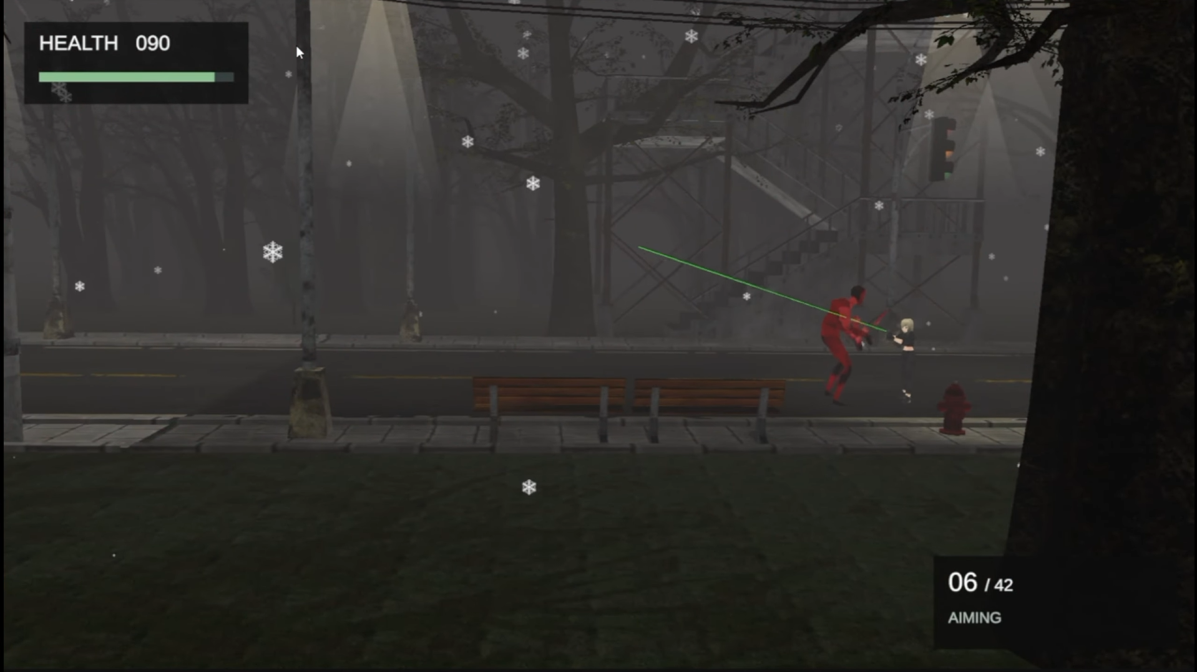
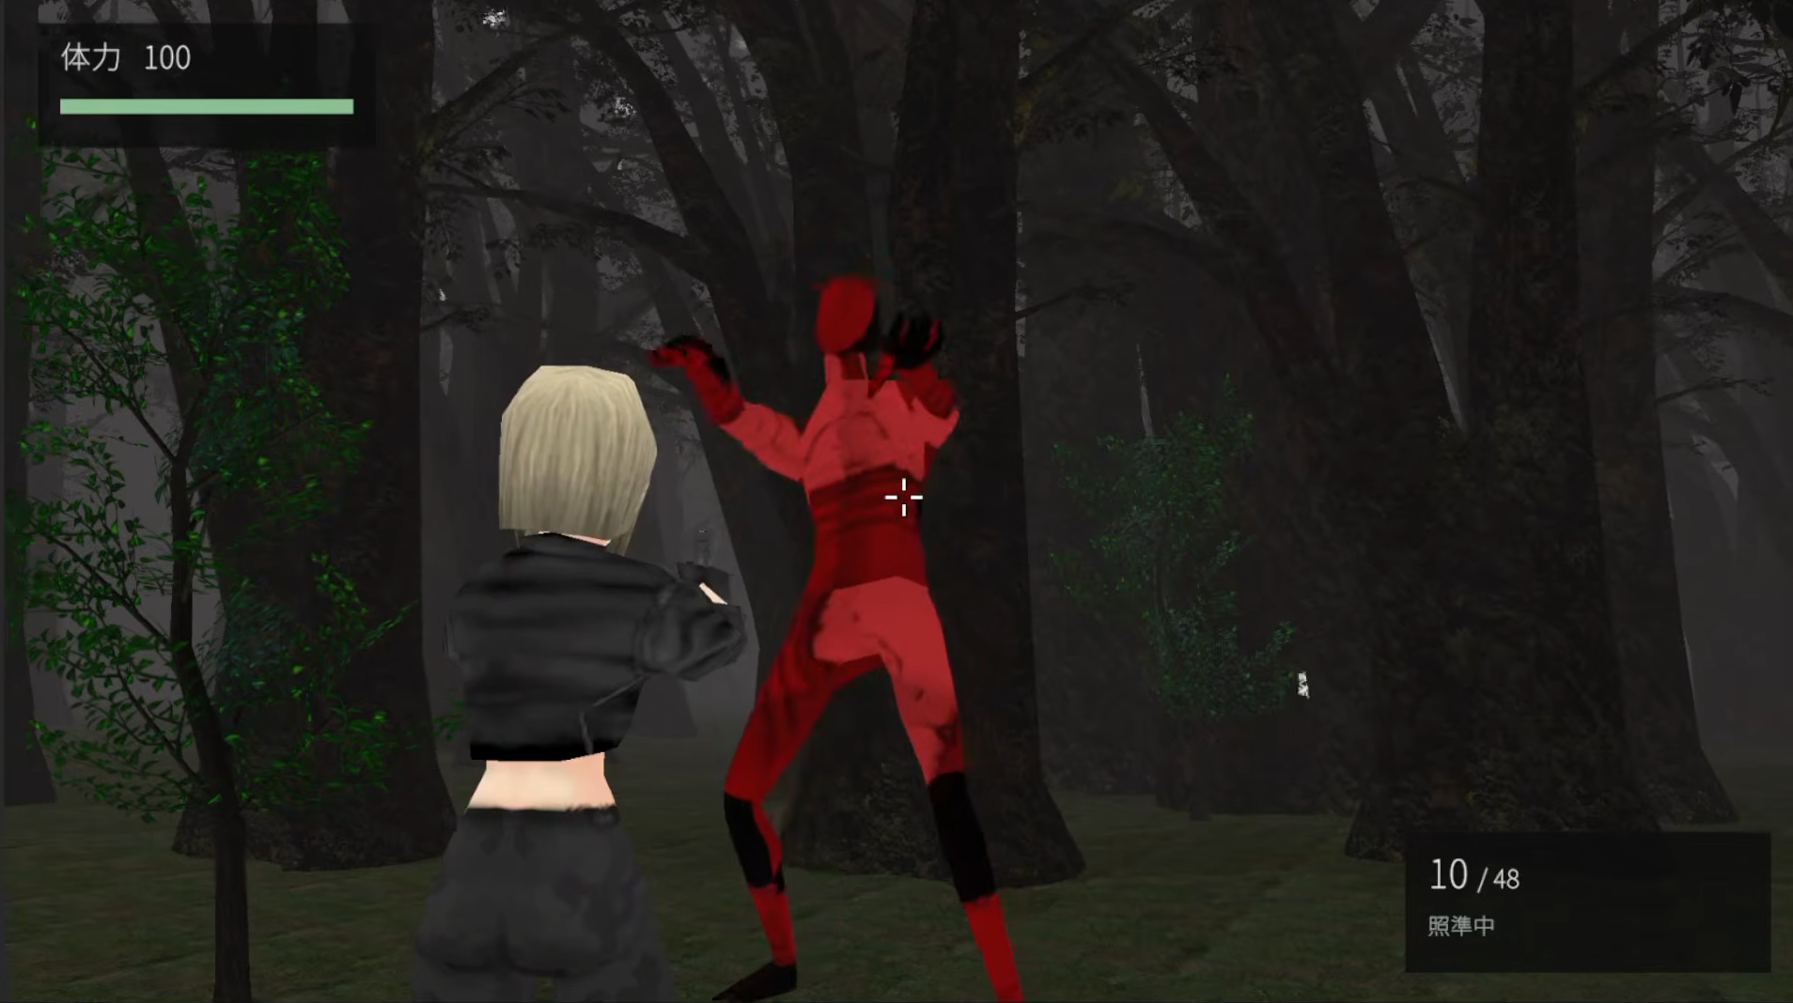
友人の意見から変えた射撃
変更前
変更後
遠くから見るカメラ
キーで左右や上下を狙う
肩越しの三人称カメラ
マウスで狙い、中央に照準を表示
09
Notes:
ユーザー提供の変更前と変更後のゲーム画面。友人から「操作が難しい」という意見を受け、狙いやすくするために変更。変更前 https://youtu.be/Ea-cbIwZtK4 変更後 https://youtu.be/3X-1d06Ikg0

Slide 10
友人に遊んでもらって分かったこと
「操作が難しい」という意見
自分では遊べても、初めて遊ぶ人には難しいことがあると分かりました。
そこで、銃で狙いやすくするために、構え中のカメラと操作を変えました。
探索の雰囲気と戦闘の操作
歩いている時は、場所によって変わるカメラを使います。
構えた時だけ肩越しのカメラにし、今後も使いやすさを確認します。
10

Slide 11
マウスで狙う仕組み
構えた時だけカメラを変える
Spaceで構えると、ShoulderAimがカメラを動かします。
CinemachineBrainを一度止め、構えをやめると元に戻します。
照準と壁への対応
Mouse XとMouse Yで向きを変え、画面中央からRayを出します。
SphereCastで壁を調べ、壁が近い時はカメラを近づけます。
11

Slide 12
構えの開始と終了の処理
カメラとカーソルの設定を保存
構え始めに元の設定を保存し、カーソルを固定して見えなくします。
構え中は歩けません。上下の角度には限度をつけています。
急に視点が変わらないようにする
カメラの位置、回転、画角を少しずつ変えます。
構えをやめるとカメラとカーソルの設定を戻します。
12

Slide 13
ゾンビAIとほかの機能
敵がプレイヤーを追いかける
距離と角度でプレイヤーを調べ、NavMeshAgentで追いかけます。
見失うと最後に見た場所へ向かい、近づくと攻撃します。
戦闘と画面の表示
射撃、リロード、体力、回復、弾を拾う機能があります。
体力や弾の数を表示し、死亡した後にやり直せます。
13

Slide 14
射撃と敵の攻撃の仕組み
Gunクラスで弾を管理
弾の数、撃つ間隔、リロード時間を管理します。
撃つ時に音やアニメーション、光のエフェクト、薬莢も出します。
敵が攻撃する時の確認
敵は攻撃を始めてから少し待ち、まだプレイヤーが近いか調べます。
近くにいる時にダメージを与えます。壁がある時の判定は今後の課題です。
14

Slide 15
使っているツールと学んだこと
開発環境
Unity 6 6000.0.60f1、C#、Cinemachine 3.1.5を使っています。
描画はURP 17.0.4、敵の移動はAI Navigation 2.0.9を使います。
一つずつ作りながら勉強
操作や状態、武器、体力など、役割ごとにプログラムを分けています。
授業で先生に相談し、友人の意見も聞きながら制作を続けています。
15

Slide 16
使った素材とAIの利用
素材
キャラクターなどの素材はSketchfabを使いました。
アニメーションはMixamoを使っています。
生成AIを使ったところ
会話システムは生成AIが作ったコードを使っています。
プレイヤー操作とゾンビAIのスクリプトは自分で書きました。
16

Slide 17
これから作りたいこと
メインメニューを作る
レベルデザインを見直し、家のステージを直す
空を飛ぶ敵を作る
友人にまた遊んでもらい、操作の使いやすさも確認します。
17

Slide 18
プレイ動画とソースコード
変更前の動画
https://youtu.be/Ea-cbIwZtK4
変更後の動画
https://youtu.be/3X-1d06Ikg0
ソースコード Google Drive
https://drive.google.com/file/d/
1zbBjax3gF_yrwC0BT0VXfnX9k4P__7d7/view
18
Notes:
ソースコード https://drive.google.com/file/d/1zbBjax3gF_yrwC0BT0VXfnX9k4P__7d7/view?usp=sharing

